Slide 1

CÂY KHUNG CỰC TIỂU CỦA ĐỒ THỊ
CHƯƠNG 5

Slide 2
Nội dung
1
Bài toán cây khung cực tiểu MST
2
Khái niệm cây và cây khung đồ thị
3
Thuật toán Prim
4
Thuật toán Kruskal
5
Thảo luận & Bài tập

Slide 3
Bài toán cây khung cực tiểu (1/3) (MST – Minimum spanning tree)
Các bài toán đặt ra:
Làm sao xây dựng mạng giao thông nối các thành phố với chi phí xây dựng và vận hành thấp nhất?
Trong lý thuyết mạch, làm thế nào để xây dựng một mạch điện tử có kích thước, chi phí thấp nhất và tốc độ truyền tín hiệu nhanh nhất?
Trong mạng máy tính, đòi hỏi xây dựng hệ thống mạng có chi phí kết nối thấp nhất và tốc độ truyền dữ liệu cao nhất?
…

Slide 4
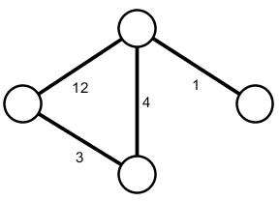
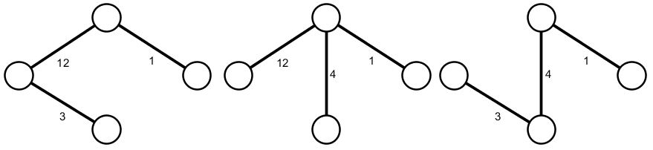
Bài toán cây khung cực tiểu (2/3)
C(T)=16
C(T)=17
C(T*)=8

Slide 5
Bài toán cây khung cực tiểu (3/3)
Phát biểu
Cho đồ thị vô hướng, có trọng số G(V,E,C)
Yêu cầu
Tìm cây khung của đồ thị thỏa mãn điều kiện:
Tổng trọng số của nó → MIN

Slide 6
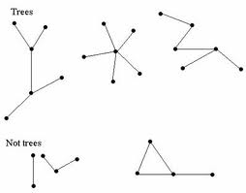
Cây và cây khung cực tiểu (1/4)
Định nghĩa
Cây là đơn đồ thị liên thông và không có chu trình

Slide 7
Cây và cây khung cực tiểu (2/4)
T là cây có n đỉnh
Liên thông và có n-1 cạnh
Không chứa chu trình và có n-1 cạnh
Giữa 2 đỉnh bất kỳ có đúng 1
đường đi đơn
Mọi cạnh đều là cầu
+1 cạnh → +1 chu trình

Slide 8
Cây và cây khung cực tiểu (3/4)
Định nghĩa cây khung:
Giả sử G(V,E) là đồ thị vô hướng liên thông, khi đó:
Cây dung T(V,E’) của G là đồ thị con của G, sao cho:
T liên thông
và không có chu trình.
Tức là E’ là tập con của E.

Slide 9
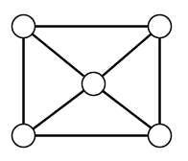
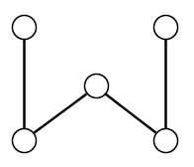
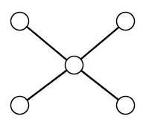
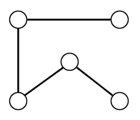
Cây và cây khung cực tiểu (4/4)
Đồ thị G(V,E)
Các cây khung T(V,E’)

Slide 10
Thuật toán Prim tìm cây khung cực tiểu (1/11)
3
2
3
2
4
1
5
4
1
2
1
3
6
5
1
Đầu vào: Đồ thì vô hướng, có trọng số G(V,E).
Đầu ra: Cây khung cực tiểu T(V,E’) của G

Slide 11
Thuật toán Prim tìm cây khung cực tiểu (2/11)
Bước 1:
Khởi tạo từ 1 đỉnh bất kỳ, nạp đỉnh đó vào MST rỗng.
Bước 2:
Lặp lại đến khi mọi đỉnh của G đều được nạp vào MST:
Tìm tất cả các cạnh nối đỉnh mới nhất trong MST với các đỉnh không thuộc MST, và đặt vào 1 hàng đợi (ưu tiên). Nếu có nhiều hơn 1 cạnh nối với cùng đỉnh đích thì chọn cạnh có trọng số nhỏ nhất.
Chọn cạnh có trọng số nhỏ nhất trong hàng đợi, và bổ sung cạnh này cùng với đỉnh đích tương ứng vào MST.

Slide 12
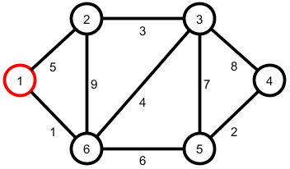
Thuật toán Prim tìm cây khung cực tiểu (3/11)
Đỉnh → | 1 | 2 | 3 | 4 | 5 | 6
0 | 0,1 | 5,1 | ∞,1 | ∞,1 | ∞,1 | 1,1

Slide 13
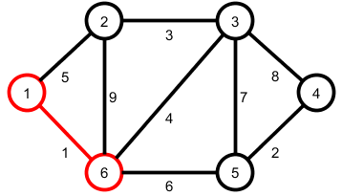
Thuật toán Prim tìm cây khung cực tiểu (4/11)
 | 1 | 2 | 3 | 4 | 5 | 6
0 | 0,1 | 5,1 | ∞,1 | ∞,1 | ∞,1 | 1,1
1 |  | --- | 4,6 | --- | 6,6

Slide 14
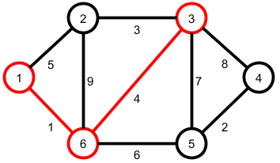
Thuật toán Prim tìm cây khung cực tiểu (5/11)
 | 1 | 2 | 3 | 4 | 5 | 6
0 | 0,1 | 5,1 | ∞,1 | ∞,1 | ∞,1 | 1,1
1 |  | --- | 4,6 | --- | 6,6

Slide 15
Thuật toán Prim tìm cây khung cực tiểu (6/11)
 | 1 | 2 | 3 | 4 | 5 | 6
0 | 0,1 | 5,1 | ∞,1 | ∞,1 | ∞,1 | 1,1
1 |  | --- | 4,6 | --- | 6,6
2 |  | 3,3 |  | 8,3 | ---

Slide 16
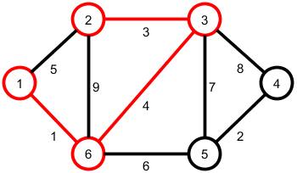
Thuật toán Prim tìm cây khung cực tiểu (7/11)
 | 1 | 2 | 3 | 4 | 5 | 6
0 | 0,1 | 5,1 | ∞,1 | ∞,1 | ∞,1 | 1,1
1 |  | --- | 4,6 | --- | 6,6
2 |  | 3,3 |  | 8,3 | ---

Slide 17
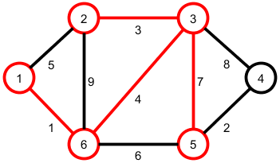
Thuật toán Prim tìm cây khung cực tiểu (8/11)
 | 1 | 2 | 3 | 4 | 5 | 6
0 | 0,1 | 5,1 | ∞,1 | ∞,1 | ∞,1 | 1,1
1 |  | --- | 4,6 | --- | 6,6
2 |  | 3,3 |  | 8,3 | ---
3 |  |  |  | --- | ---

Slide 18
Thuật toán Prim tìm cây khung cực tiểu (9/11)
 | 1 | 2 | 3 | 4 | 5 | 6
0 | 0,1 | 5,1 | ∞,1 | ∞,1 | ∞,1 | 1,1
1 |  | --- | 4,6 | --- | 6,6
2 |  | 3,3 |  | 8,3 | ---
3 |  |  |  | --- | ---
4 |  |  |  | 2,5

Slide 19
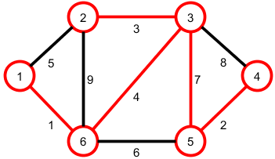
Thuật toán Prim tìm cây khung cực tiểu (10/11)
 | 1 | 2 | 3 | 4 | 5 | 6
0 | 0,1 | 5,1 | ∞,1 | ∞,1 | ∞,1 | 1,1
1 |  | --- | 4,6 | --- | 6,6
2 |  | 3,3 |  | 8,3 | ---
3 |  |  |  | --- | ---
4 |  |  |  | 2,5

Slide 20
Thuật toán Prim tìm cây khung cực tiểu (11/11)
 | 1 | 2 | 3 | 4 | 5 | 6
0 | 0,1 | 5,1 | ∞,1 | ∞,1 | ∞,1 | 1,1
1 |  | --- | 4,6 | --- | 6,6
2 |  | 3,3 |  | 8,3 | ---
3 |  |  |  | --- | ---
4 |  |  |  | 2,5
Kết luận | 0,1 | 3,3 | 4,6 | 2,5 | 6,6 | 1,1

Slide 21
Thuật toán Kruskal (1/10)
Bước 1:
Sắp xếp danh sách các cạnh E của G theo trọng số tăng dần.
Khởi tạo cây khung T rỗng.
Bước 2: Lặp lại cho đến khi tìm được cây khung cực tiểu hoặc E rỗng
Chọn cạnh (u,v) thỏa điều kiện:
c(u,v) là trọng số nhỏ nhất trong {c(E)}
Cạnh (u,v) hợp với T không tạo ra chu trình
Nạp (u,v) vào T
Loại cạnh (u,v) ra khỏi E

Slide 22
Thuật toán Kruskal (2/10)
Chọn cạnh
Giải pháp gán nhãn (make-set)
Làm thế nào để biết việc bổ sung cạnh (u,v) vào cây T có tạo ra chu trình hay không?
Các đỉnh thuộc cùng thành phần liên thông trong T sẽ có cùng nhãn.
Mỗi thành phần liên thông của T có 1 nhãn khác nhau.
Nhãn là một số nguyên được gán cho các đỉnh.

Slide 23
Thuật toán Kruskal (3/10)
3
Cạnh | Trọng số | Chọn
(1,6) | 1
(2,6) | 1
(5,6) | 1
(1,2) | 2
(2,5) | 2
(2,3) | 3
(4,5) | 3
(3,4) | 4
(3,5) | 5
2
3
2
4
1
5
4
1
2
1
3
6
5
1
Đỉnh
1
2
3
4
5
6
Nhãn
1
2
3
4
5
6

Slide 24
Thuật toán Kruskal (4/10)
3
Cạnh | Trọng số | Chọn
(1,6) | 1 | x
(2,6) | 1
(5,6) | 1
(1,2) | 2
(2,5) | 2
(2,3) | 3
(4,5) | 3
(3,4) | 4
(3,5) | 5
2
3
2
4
1
5
4
1
2
1
3
6
5
1
1
2
3
4
5
6
1
2
3
4
5
1

Slide 25
Thuật toán Kruskal (5/10)
3
Cạnh | Trọng số | Chọn
(1,6) | 1 | x
(2,6) | 1 | x
(5,6) | 1
(1,2) | 2
(2,5) | 2
(2,3) | 3
(4,5) | 3
(3,4) | 4
(3,5) | 5
2
3
2
4
1
5
4
1
2
1
3
6
5
1
1
2
3
4
5
6
1
1
3
4
5
1

Slide 26
Thuật toán Kruskal (6/10)
3
Cạnh | Trọng số | Chọn
(1,6) | 1 | x
(2,6) | 1 | x
(5,6) | 1 | x
(1,2) | 2
(2,5) | 2
(2,3) | 3
(4,5) | 3
(3,4) | 4
(3,5) | 5
2
3
2
4
1
5
4
1
2
1
3
6
5
1
1
2
3
4
5
6
1
1
3
4
1
1

Slide 27
Thuật toán Kruskal (7/10)
3
Cạnh | Trọng số | Chọn
(1,6) | 1 | x
(2,6) | 1 | x
(5,6) | 1 | x
(1,2) | 2 | tạo chu trình
(2,5) | 2
(2,3) | 3
(4,5) | 3
(3,4) | 4
(3,5) | 5
2
3
2
4
1
5
4
1
2
1
3
6
5
1
1
2
3
4
5
6
1
1
3
4
1
1

Slide 28
Thuật toán Kruskal (8/10)
Cạnh | Trọng số | Chọn
(1,6) | 1 | x
(2,6) | 1 | x
(5,6) | 1 | x
(1,2) | 2 | tạo chu trình
(2,5) | 2 | tạo chu trình
(2,3) | 3
(4,5) | 3
(3,4) | 4
(3,5) | 5
3
2
3
2
4
1
5
4
1
2
1
3
6
5
1
1
2
3
4
5
6
1
1
3
4
1
1

Slide 29
Thuật toán Kruskal (9/10)
Cạnh | Trọng số | Chọn
(1,6) | 1 | x
(2,6) | 1 | x
(5,6) | 1 | x
(1,2) | 2 | tạo chu trình
(2,5) | 2 | tạo chu trình
(2,3) | 3 | x
(4,5) | 3
(3,4) | 4
(3,5) | 5
3
2
3
2
4
1
5
4
1
2
1
3
6
5
1
1
2
3
4
5
6
1
1
1
4
1
1

Slide 30
Thuật toán Kruskal (10/10)
Cạnh | Trọng số | Chọn
(1,6) | 1 | x
(2,6) | 1 | x
(5,6) | 1 | x
(1,2) | 2 | tạo chu trình
(2,5) | 2 | tạo chu trình
(2,3) | 3 | x
(4,5) | 3 | x
(3,4) | 4
(3,5) | 5
3
2
3
2
4
1
5
4
1
2
1
3
6
5
1
1
2
3
4
5
6
1
1
1
1
1
1

Slide 31
Thảo luận & bài tập (1/1)
Một số bài toán:
Thuật toán Kruskal có thể sử dụng để kiểm tra tính liên thông hay không?
Làm thế nào để tìm cây khung cực tiểu với điều kiện nó phải chứa (các) cạnh cho trước nào đó?
Nên biểu diễn đồ thị dưới dạng nào (ma trận trọng số, danh sách kề, danh sách cạnh) để hỗ trợ tốt cho các thuật toán Prim và Kruskal?
Độ phức tạp tính toán của 2 thuật toán này?
Xây dựng thuật toán kiểm tra đồ thị có chứa chu trình (đơn) hay không?
Cài đặt các thuật toán trên máy tính?

